Slide 1
مؤامرة باسم الحرية

Slide 2
المقدمة
قال رسول الله صلى الله عليه وسلم:" كل مولود يولد على الفطرة فأبواه يهودانه او ينصرانه او يمجسانه "

Slide 3



Slide 4

من هم المثليين؟!
هم الشواذ جنسيا.
والشذوذ الجنسي هو ميل الرجل للرجل وميل المرأة للمرأة فيخالفون بذلك فطرتهم السليمة.

Slide 5
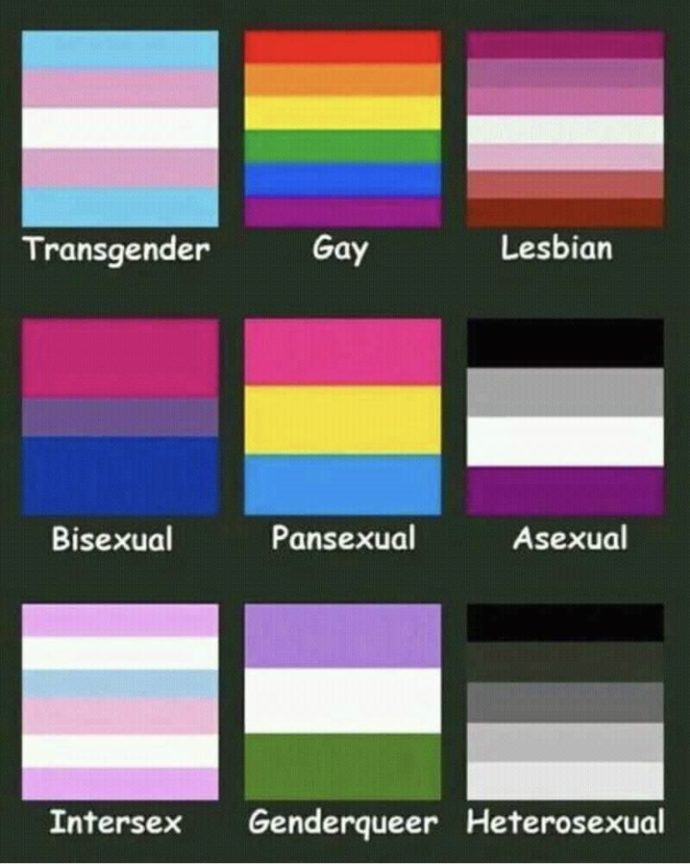

الأعلام التي ترمز للشذوذ الجنسي

Slide 6
يقوم الخطاب الداعم للمثلية الجنسية بنشر فكرة "طبيعية" الشذوذ الجنسي معتمدًا على ثلاثة محاور:
الأول هو مقارنة السلوك البشري بالسلوك الحيواني إذ أن كثيرًا من الحيوانات قد تمّت ملاحظة ممارستها لسلوك جنسي مثلي.
والمحور الثاني هو الزعم بوجود كود جيني معيّن مسؤول عن الشذوذ الجنسي -والسلوك الجنسيّ بشكل عام- في الحمض النووي البشري.
أما المحور الثالث فيتمحور حول أن المتغيّرات البيئية والعوامل الاجتماعية لا علاقة لها بتحديد التوجّه والهويّة الجنسية.

Slide 7
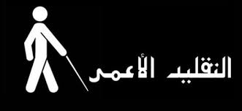
ما هي الاسباب التي تؤدي الى الوقوع في هذه الكبيرة؟
ضعف الوازع الديني.
اضطراب الاسرة فتكون الولاية فيها للنساء فيعلوا النساء على الرجال.
التقليد الاعمى.
الاعلام الغربي.
رفقاء السوء.

Slide 8
الأمراض التي تهدد حياة الشاذين جنسيا:
سرطان الشرج
الإيدز
^{الاضطرابات النفسية}
الزهري

Slide 9
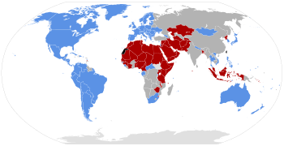
دول وافقت على حقوق الشاذين جنسيا.
دول لم توافق على حقوق الشاذين جنسيا.
دول محايدة.

Slide 10
(المثلية في الكويت)
في عام ٢٠٠٤م صرحت للأمم المتحدة ان نسبة ٦٪ من المصابين بفيروس نقص المناعة البشرية بسبب انتقال العدوى نتيجة الاتصال بين الشاذين جنسيا.

Slide 11

(مركز الأمريكي للسيطرة والوقاية من الأمراض)
في عام ٢٠٠٠ ثبت أن اغلب حالات الإيدز في الولايات المتحدة تقع بين الرجال الذين يمارسون الشذوذ الجنسي.

Slide 12
(منظمة الصحة العالمية)
في عام ٢٠١٤م معدلات الإصابة بفيروس الإيدز تزيد بين الشواذ جنسيا ١٩ مرة مقارنة بالآخرين.

Slide 13
هل ظهور هذه الفئة من المستجدات ام له تاريخ؟!
نعم، وكانت البداية قوم لوط عليه السلام.
و كان ذلك في قرية سدوم (البحر الميت الان).
أهلكهم الله بأن جعل عاليها سافلها.
قال تعالى: {فلما جاء أمرنا جعلنا عاليها سافلها وأمطرنا عليها حجارة من سجيل منضود} هود: ٨٢.

Slide 14
ماذا عن امرأة لوط؟
أهلكها الله مع قومها و هنا يكون السؤال لماذا اهلكت وهي لم تفعل المنكر؟!

Slide 15
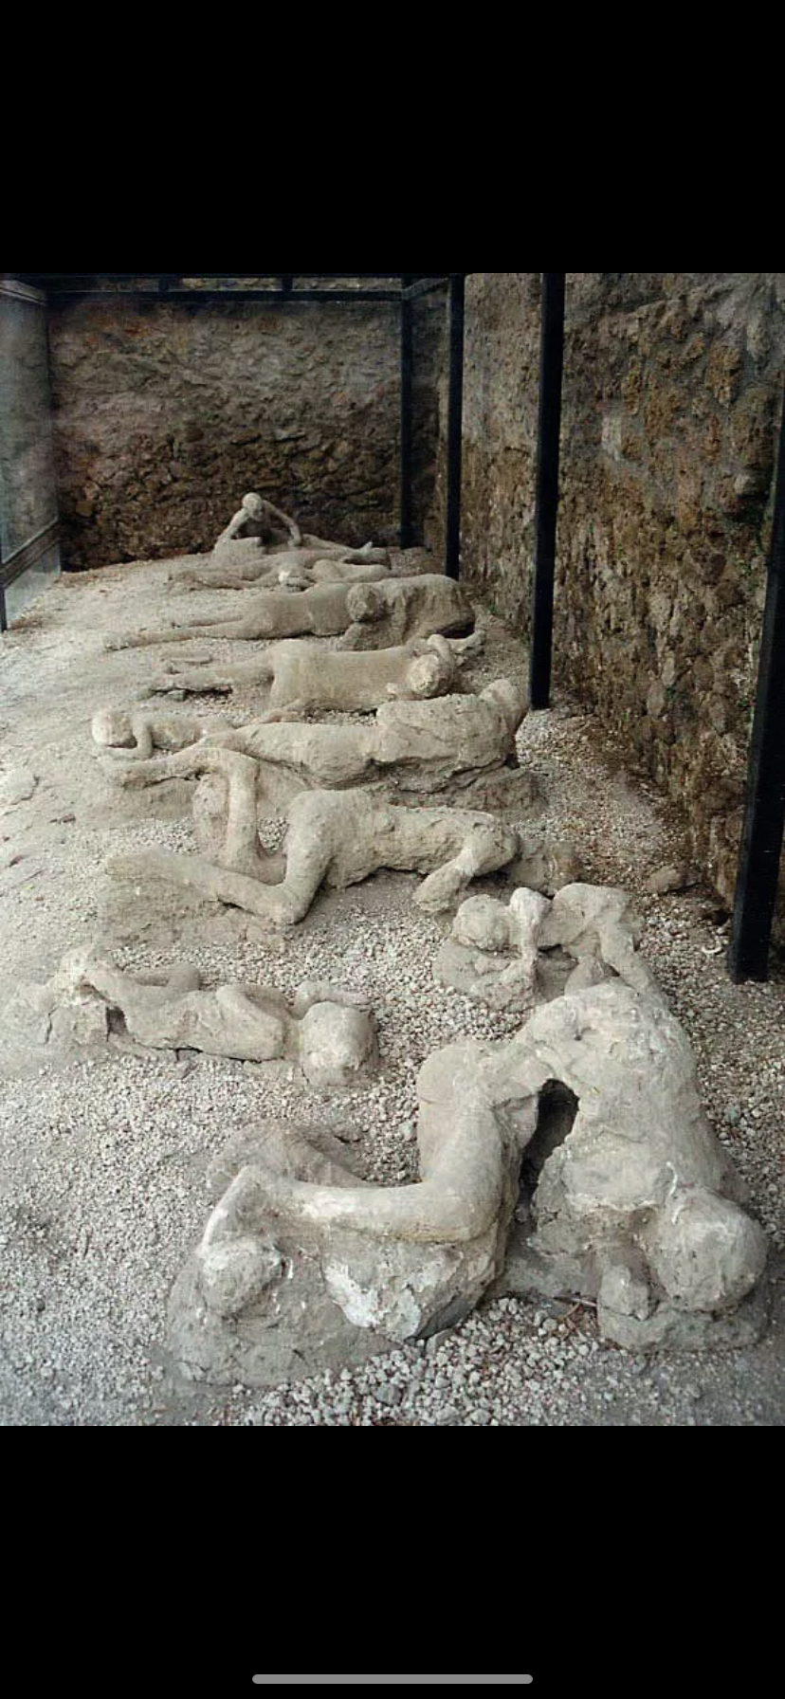
مدينة الخطيئة
هي مدينة شاع فيها كل نوع من أنواع الشذوذ الجنسي.
تقع في إيطاليا في مدينة بومبي.
اهلكهم الله تعالى بالبراكين فتحجرت أجسادهم، حتى يكونون عبرة لغيرهم.

Slide 16
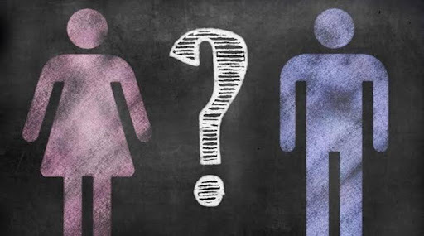
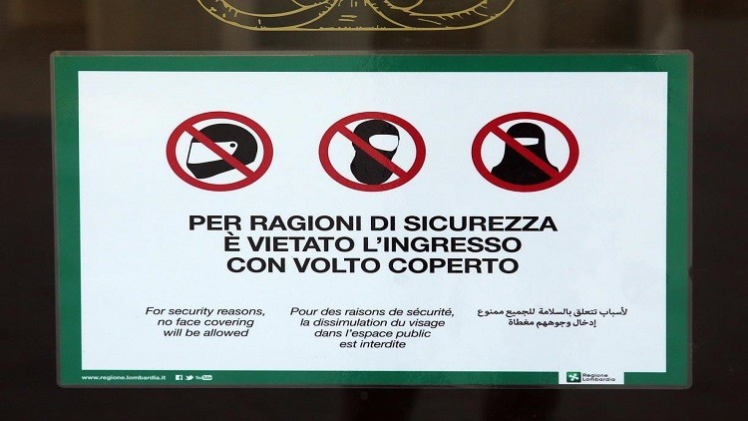
لماذا اخترت عنوان (مؤامرة باسم الحرية)؟
أسباب وضعها الغربيون حتى يطعنوا بالإسلام و المسلمين:
منع الاختلاط
حجاب المرأة

Slide 17




بعض الألعاب والبرامج التي تدعم الشواذ جنسيا:
لعبة (pop it).
لعبة فورت نايت.
برامة نتفلكس (netflix).
والكثير من برامج الأطفال والأفلام خصوصا دزني.

Slide 18
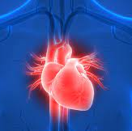

العلاج
العقل
الفطرة
القلب

Slide 19
المراجع:
كتاب الفصل في تاريخ العرب قبل الإسلام لجواد علي الجزء ٩ صفحة ٤٢.
كتاب ذكربات علي الطنطاوي.
كتاب مقالات موقع الدرر السليمة.
جريدة قناة الجزيرة.
مركز السيطرة والوقاية من الأمراض الأمريكية عام ٢٠٠٠م.
منطمة الصحة العامية عام ٢٠١٤م.

Slide 20
شكرا على حسن استماعكم

